Slide 1
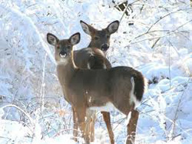
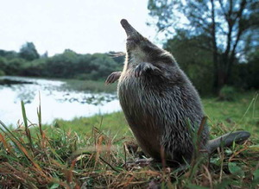
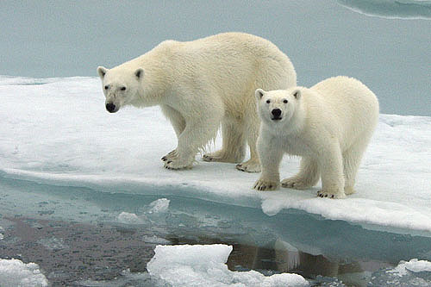
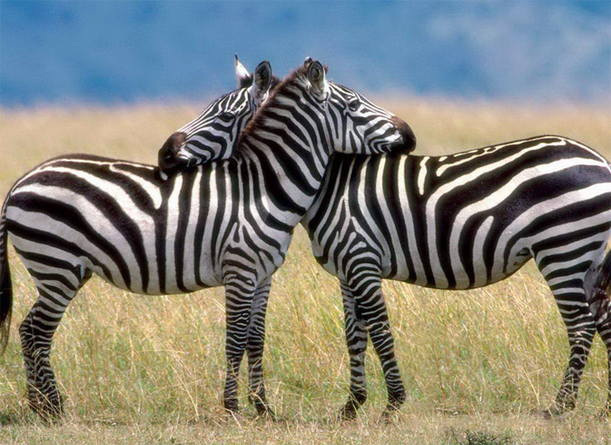
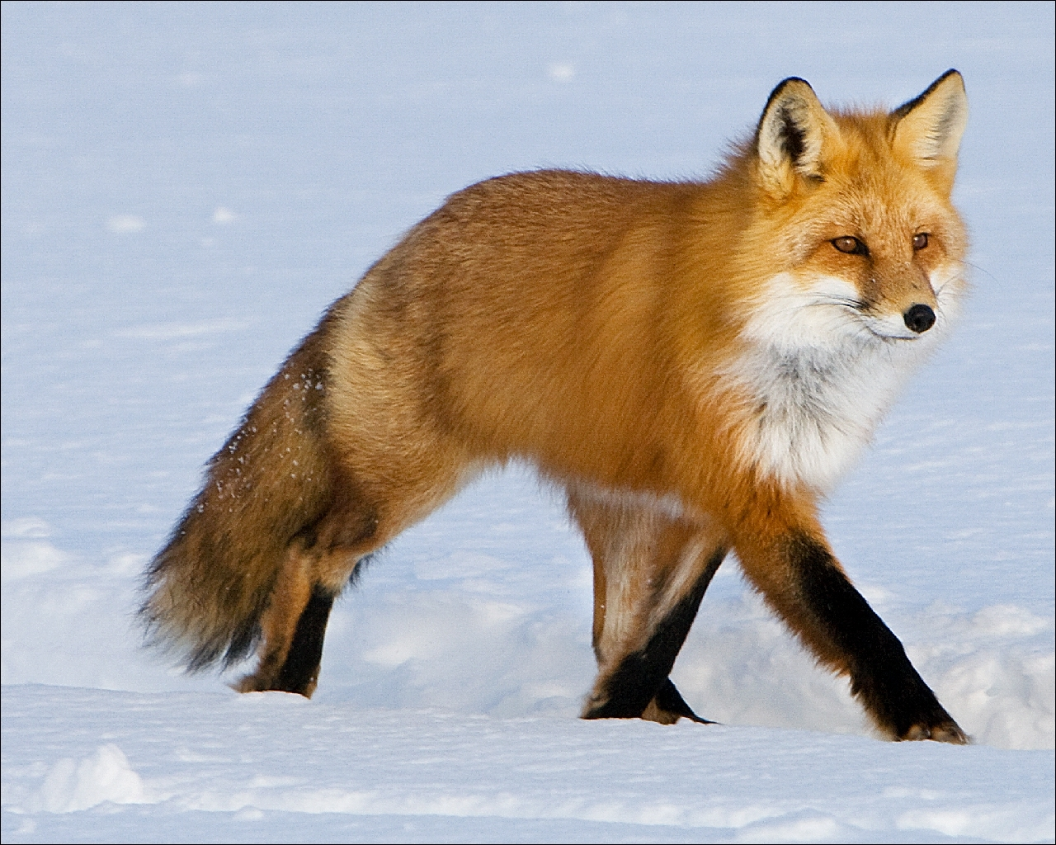
Дикие животные и их охрана

Slide 2
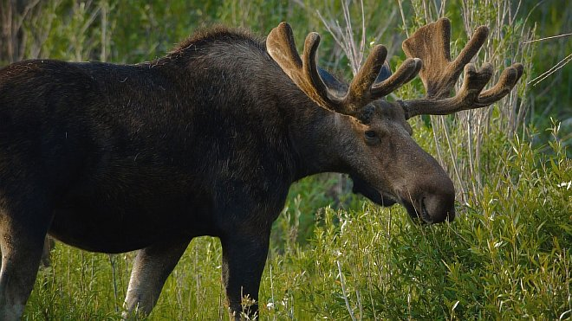
Дикие животные Урала Лось

Slide 3
Бурый медведь

Slide 4
Волки

Slide 5
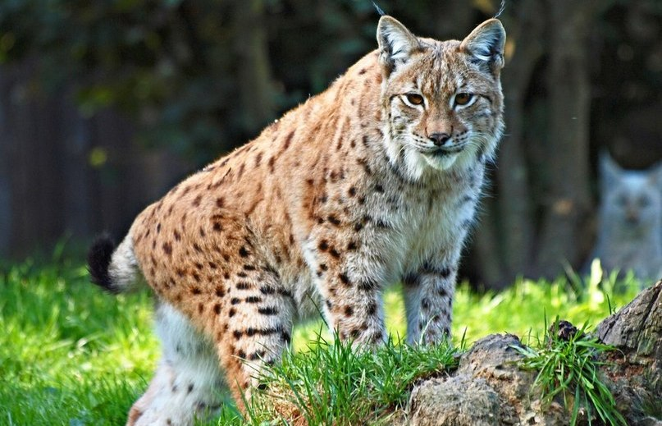
Рысь

Slide 6
Кабаны

Slide 7
Лиса

Slide 8
Зайцы

Slide 9
Косули

Slide 10
Ежи

Slide 11
Белка

Slide 12
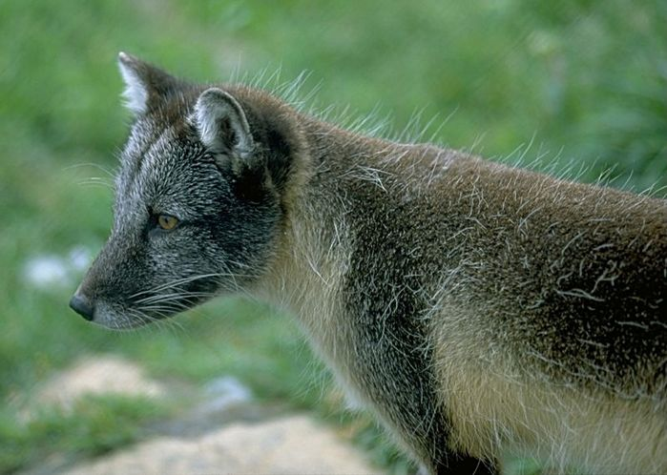
Песец

Slide 13
Горностай

Slide 14
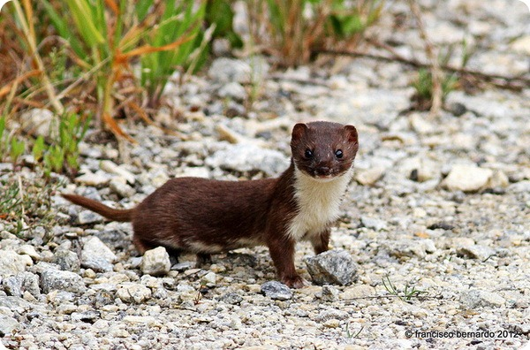
Ласка

Slide 16
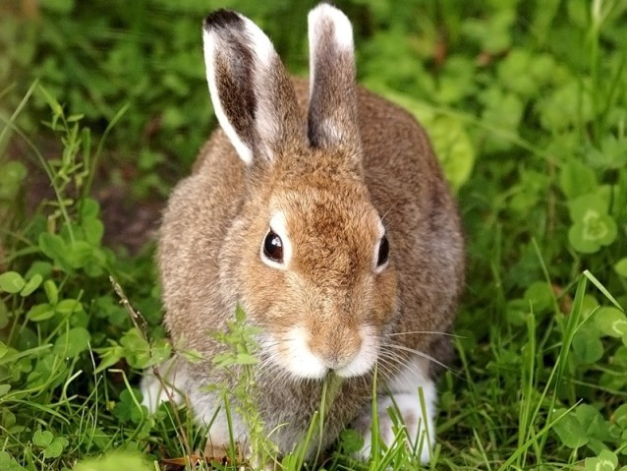
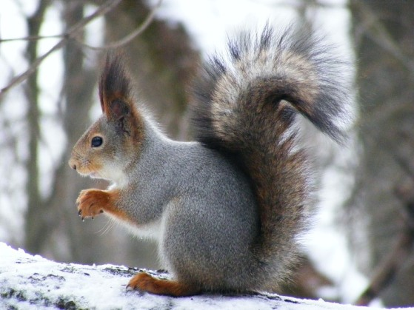
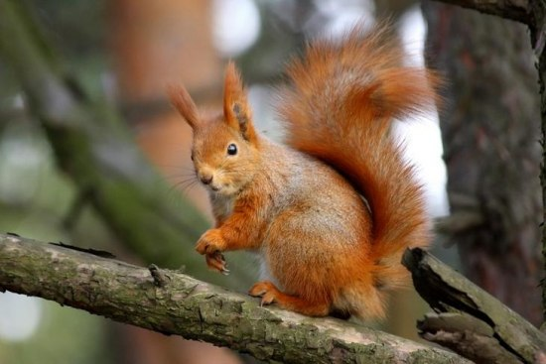
Зимой и летом

Slide 17
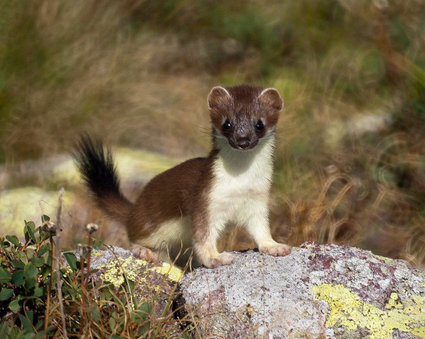
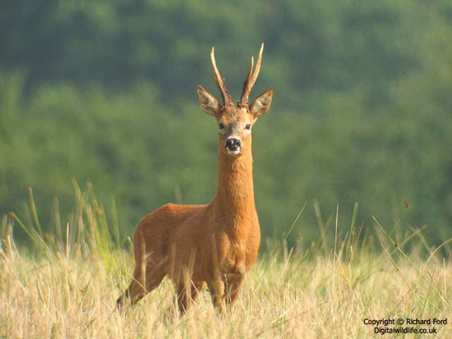
Горностай
Зимой и летом
Косуля

Slide 18
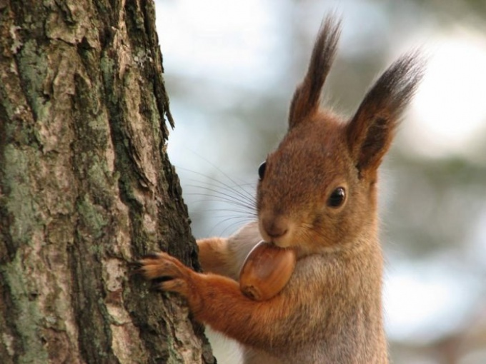
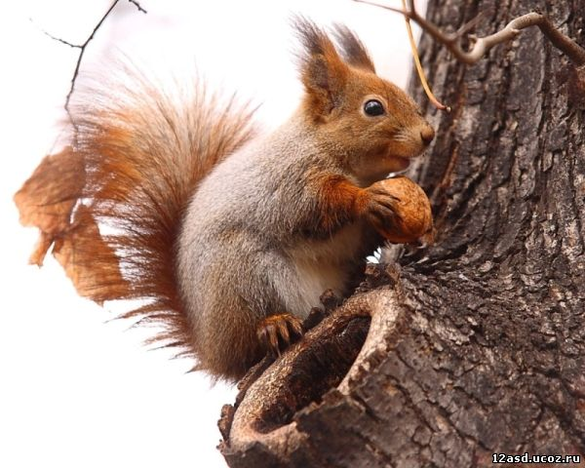
Готовятся к зиме
Белка делает запасы: сушит грибы, ягоды, собирает орехи, желуди, шишки.

Slide 19
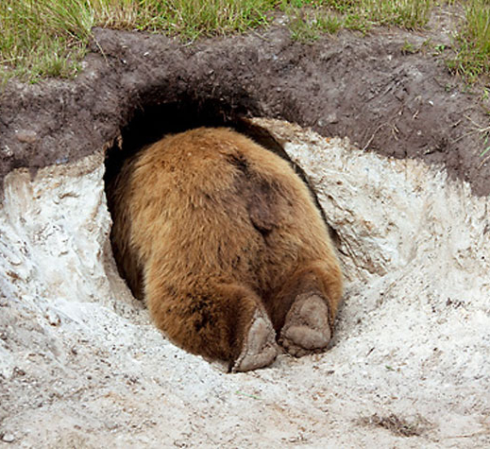
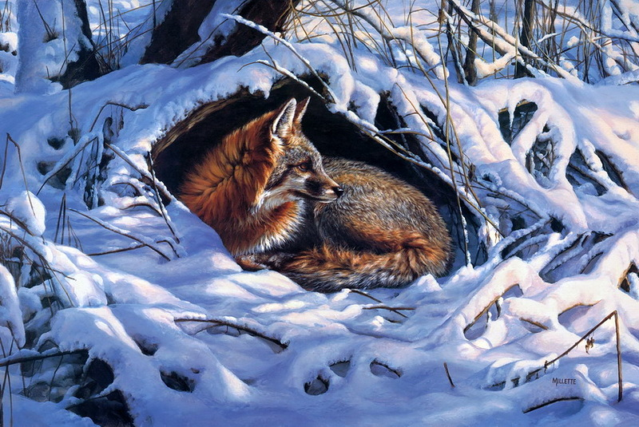
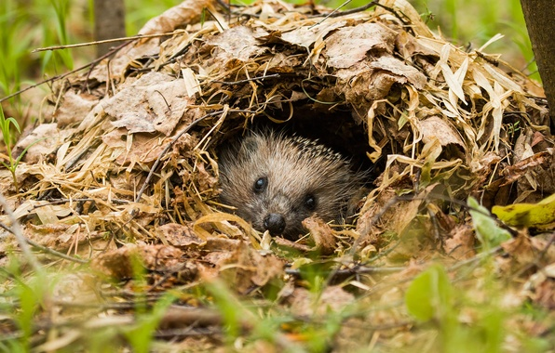
«Домики»

Slide 20
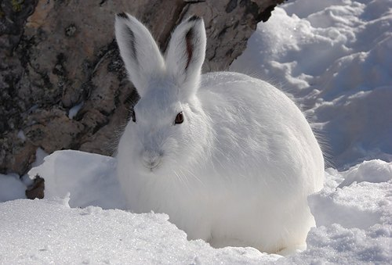
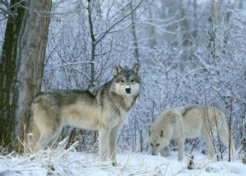
Находят в лесу пищу круглый год

Slide 21
Загадка
Как и белка - я линяю,
Шубку серую на белую меняю.
Спрячусь под кусточком,
Присяду под сосной,
Не увидит, не узнает зверь меня лесной.
А питаюсь я зимой мерзлой ягодой, корой.

Slide 22
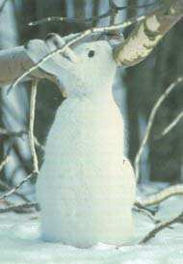

Slide 23
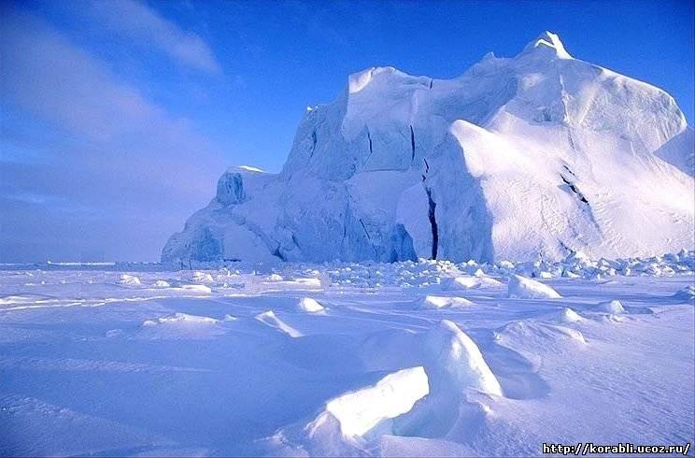

Slide 24
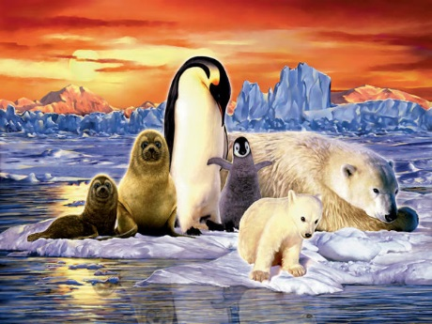
ЖИВОТНЫЕ СЕВЕРА

Slide 25
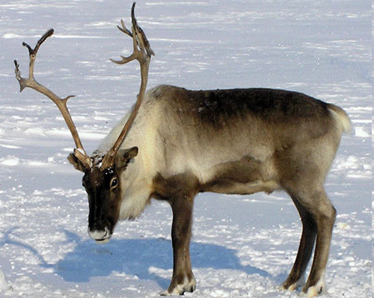
Северный олень

Slide 26
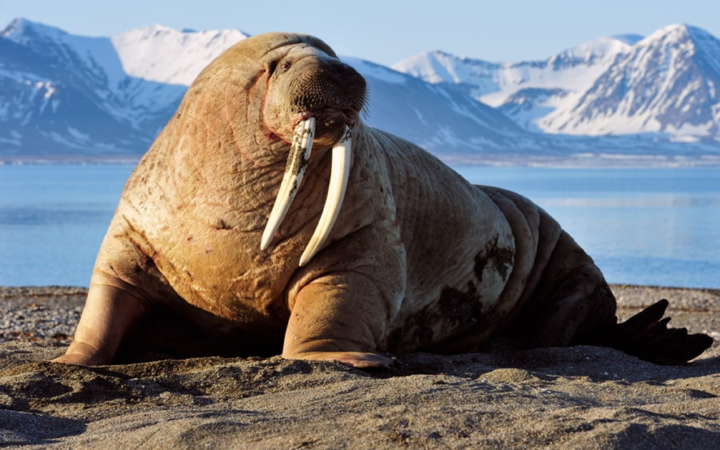
Морж

Slide 28
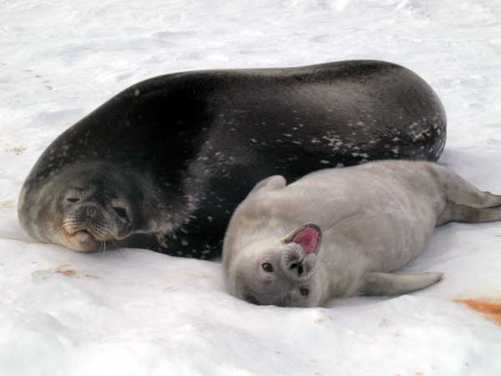
Морские котики

Slide 29
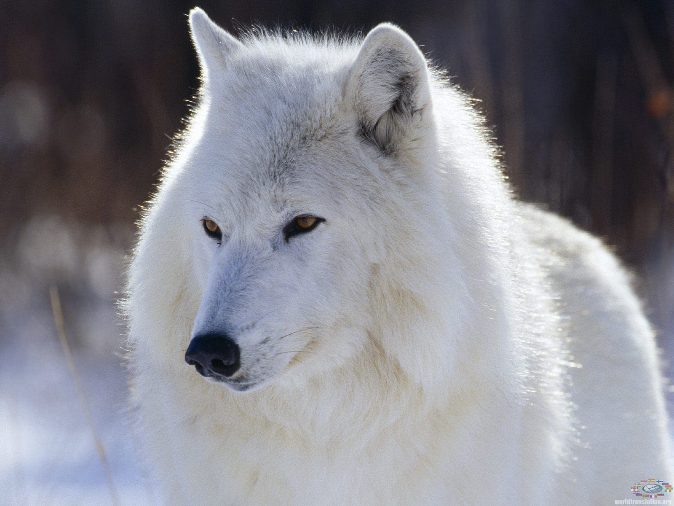

Slide 31
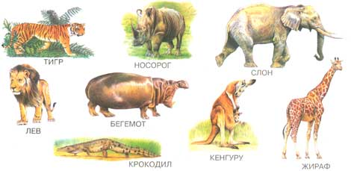
Животные жарких стран

Slide 32
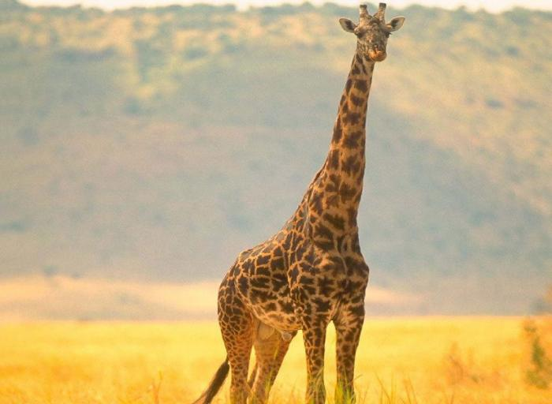

Slide 33
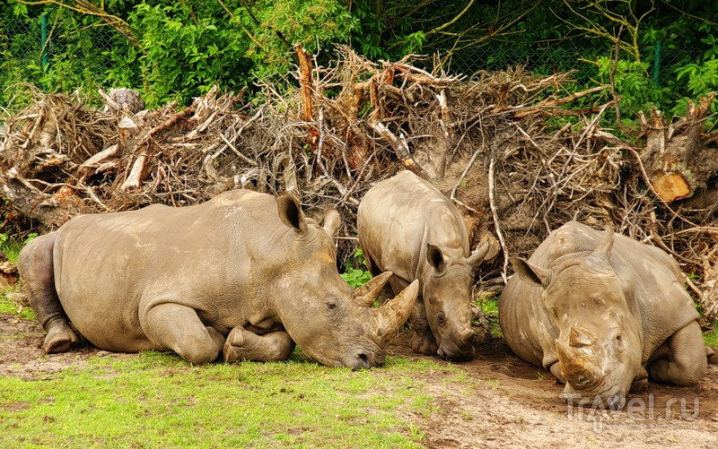

Slide 34
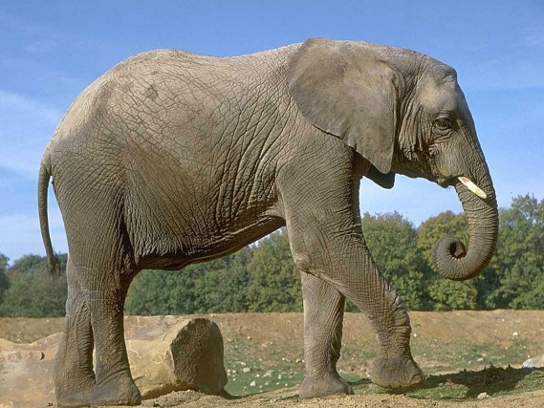

Slide 37
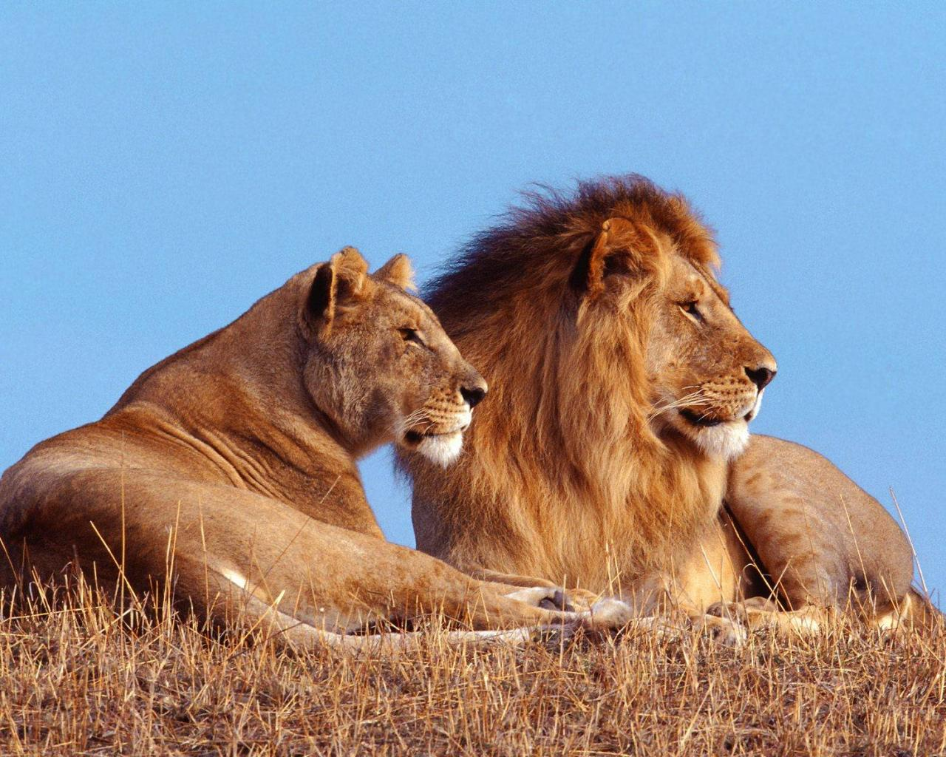

Slide 38
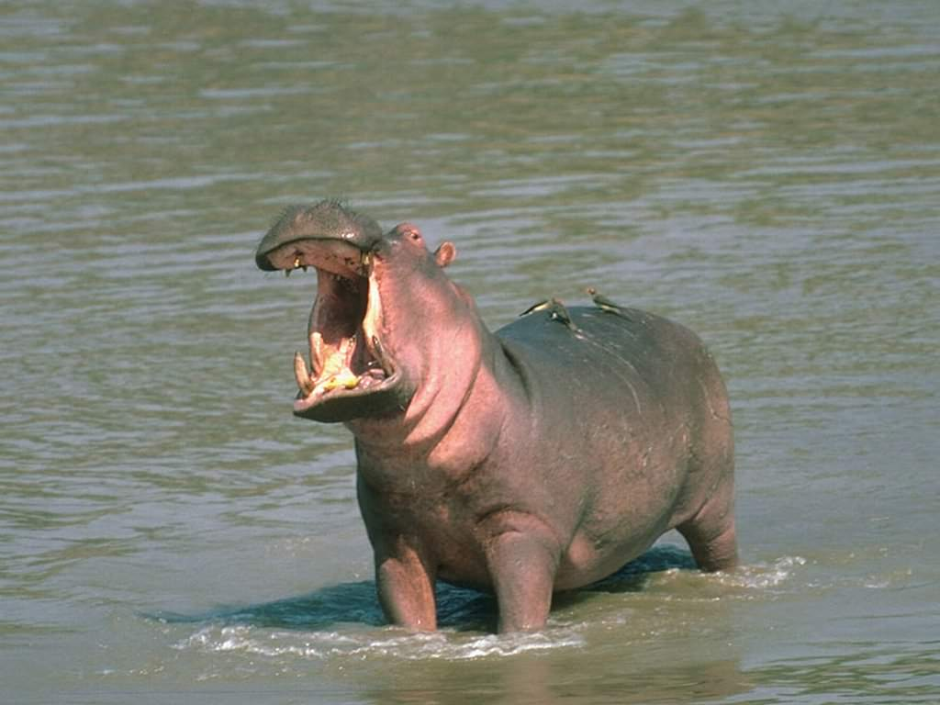

Slide 39
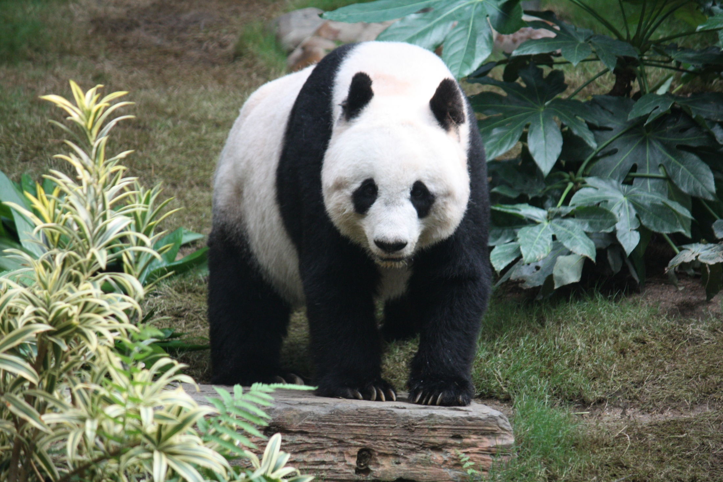

Slide 40
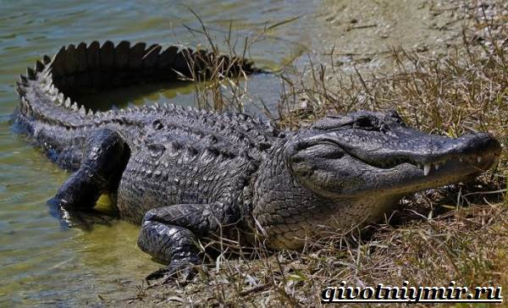

Slide 41
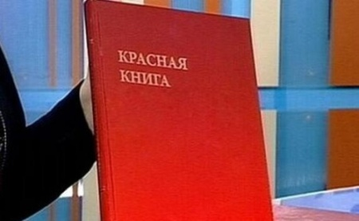

Slide 42
В Красной книге животные Урала
Выхухоль, ежи обыкновенные.

Slide 44
